Slide 1
流程的设计及优化
朝阳区线上课堂·高中通用技术
北京中学 岳蕾

Slide 2
流程设计的目标
节省时间
提高质量
提高效率
节省资源
生活、工作中流程设计的目标
生产活动中流程设计的目标
提高效率
提高质量
降低成本
安全生产
……
提高管理水平
……

Slide 3
任务一 分析流程设计应考虑的基本因素
思考
在生产活动中，明确了流程设计的目标后，设计流程需要考虑哪些基本因素呢？
工艺
材料
人员和资金
环境
设备

Slide 4
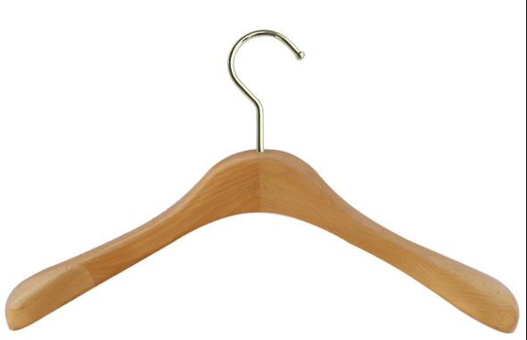
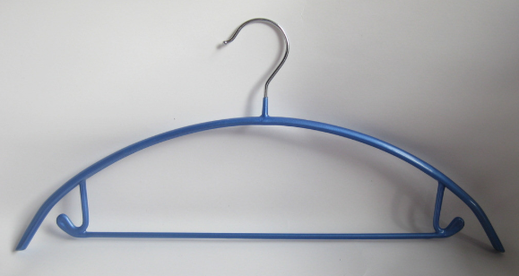
考虑的因素 | 解释 | 举例
材料 | 不同的材料有不同的加工处理方法 | 加工木材和加工金属方法不同。

Slide 5
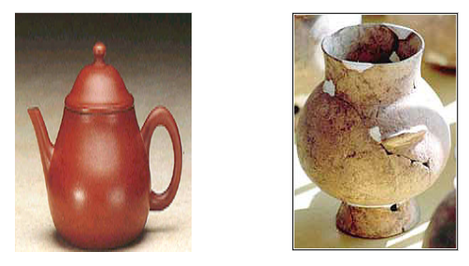
考虑的因素 | 解释 | 举例
工艺 | 不同产品的工艺要求各异，流程设计也不同 | 烧制陶器，同样材料，但工艺不同，产品也不同

Slide 6
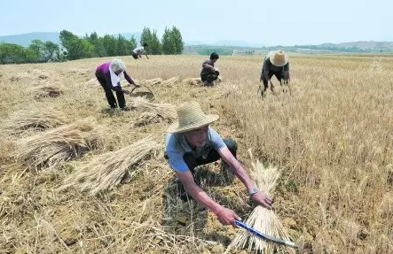
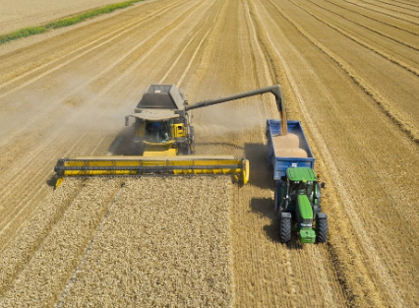
考虑的因素 | 解释 | 举例
设备 | 生产设备的水平往往决定流程的自动化水平，也决定流程加工的精度与质量 | 收割小麦，自动化比人工快得多

Slide 7
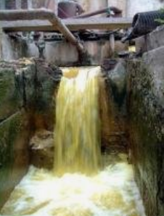
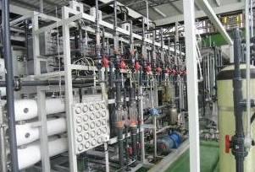
考虑的因素 | 解释 | 举例
环境 | 生产过程对环境的污染以及环境对生产的反作用，是流程设计应关注的重要因素 | 造纸行业，很多小型企业污染环境，政府采取措施，关闭污染严重的中小企业，保护环境

Slide 8
考虑的因素 | 解释 | 举例
人员和资金 | 人员的技术水平和必要的资金影响生产过程、质量和周期，是流程设计必须考虑的主要因素 | 现在企业注重员工的技术培训，合理投入资金。

Slide 9
任务二 设计小铁锤的制作流程
我们要手工制作一把小铁锤，请依据小铁锤的图片和材料，分析设计出制作流程，并用流程图表示。
材料：
长方形圆钢
圆柱形铁棒

Slide 10
考虑的基本因素
基本因素 | 分析内容
材料 | 圆钢、铁棒
工艺 | 手工加工、淬火、电镀
设备 | 金工工具、台钻、砂轮机
环境 | 通用技术教室
人员和资金 | 2人一组学生，无资金

Slide 11
小铁锤的制作流程
（1）锤头的加工流程
划螺孔中心线
下料
划线
锯割
锉削
电镀
淬火
倒角
攻丝
钻孔
（2）锤柄的加工流程
下料
磨削圆头
板牙套丝
电镀
（3）装配
把加工好的锤柄拧紧到锤头的螺孔中。

Slide 12
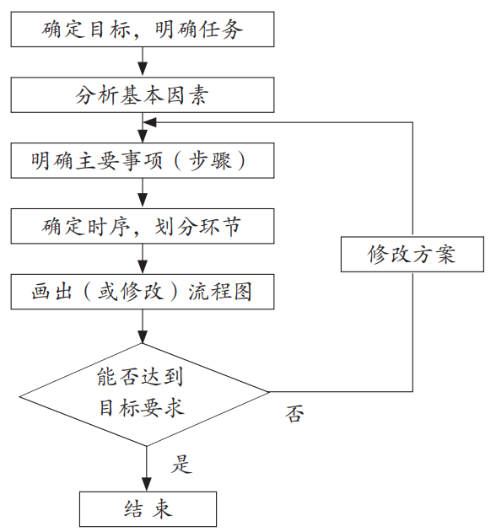
流程设计的步骤

Slide 13
思考
什么是流程优化？
流程优化的目的是什么？
在流程的设计和实施过程中，需要对流程进行不断的改进，以期取得最佳效果。对流程的改进过程，称为流程的优化。
降低成本
降低劳动强度
节约能耗
提高工作效率
流程优化的目的
减少环境污染
……
保证安全生产

Slide 14
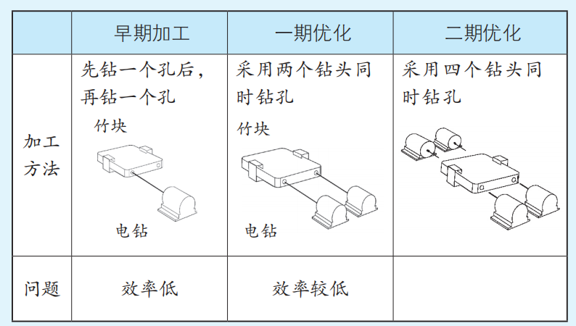
流程优化的指标——案例分析：“竹凉席的制作”
工期
优化

Slide 15
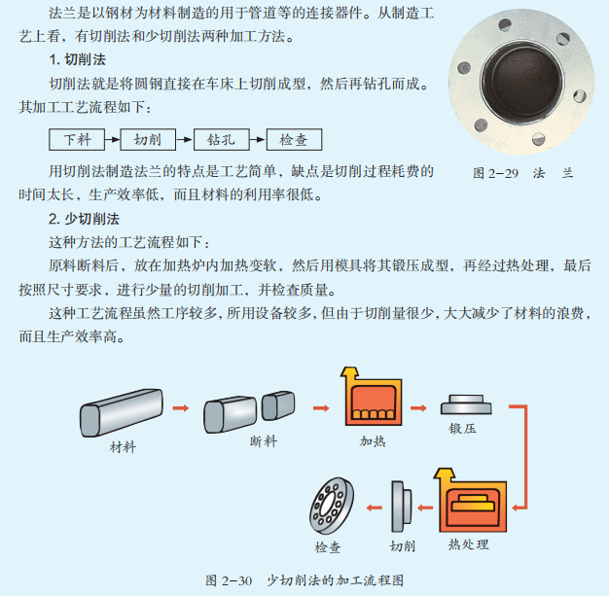
流程优化的指标 ——案例分析 ：“法兰的加工”
工艺
优化

Slide 16
流程优化的指标——案例分析：“食堂餐具回收”
成本
优化

Slide 17
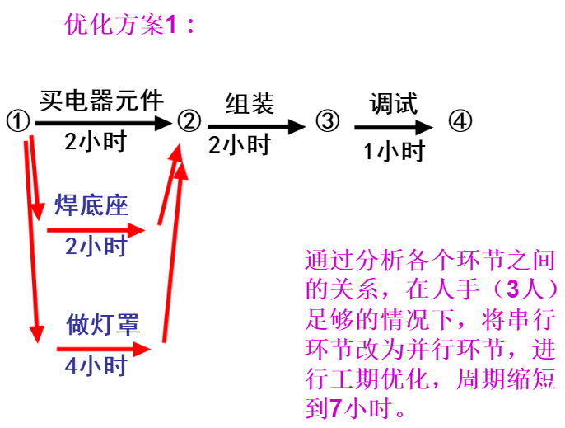
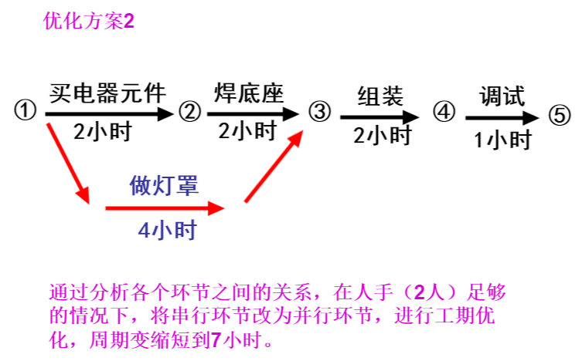
体验简单的流程优化
假设制作台灯的工序和时间如下，这一流程应该如何优化呢？
买电器元件
焊底座
做灯罩
组装
调试
① ② ③ ④ ⑤ ⑥
2小时
2小时
4小时
2小时
1小时

Slide 18
小结
提高效率、提高质量、
节约资源、安全生产、
降低成本、提供管理水平
流程的设计
目标
流程的设计及优化
基本因素
材料、工艺、
设备、环境、
人员和资金
优化指标
流程的优化
简单的流程优化
突出重点
综合权衡
工期优化
工艺优化
成本优化

Slide 19
谢谢您的观看
北京市朝阳区教育研究中心 制作

